Slide 1
Местная
общественная
организация
Союз детских и
подростковых
объединений
г.Йошкар-Олы
«Радуга»

Slide 2
Цель СДПО «Радуга» -
помочь детям и подросткам познавать и улучшать окружающий мир, быть достойными своего Отечества, развивать свои способности и сохранять традиции своего народа.
Основные сферы деятельности:
-работа с детьми и молодёжью;
-информационно - методическое обеспечение деятельности детских общественных объединений города;
-работа с социально незащищенными категориями детей и граждан;
-профилактика вредных привычек, формирование установки на здоровый образ жизни у подростков.

Slide 3
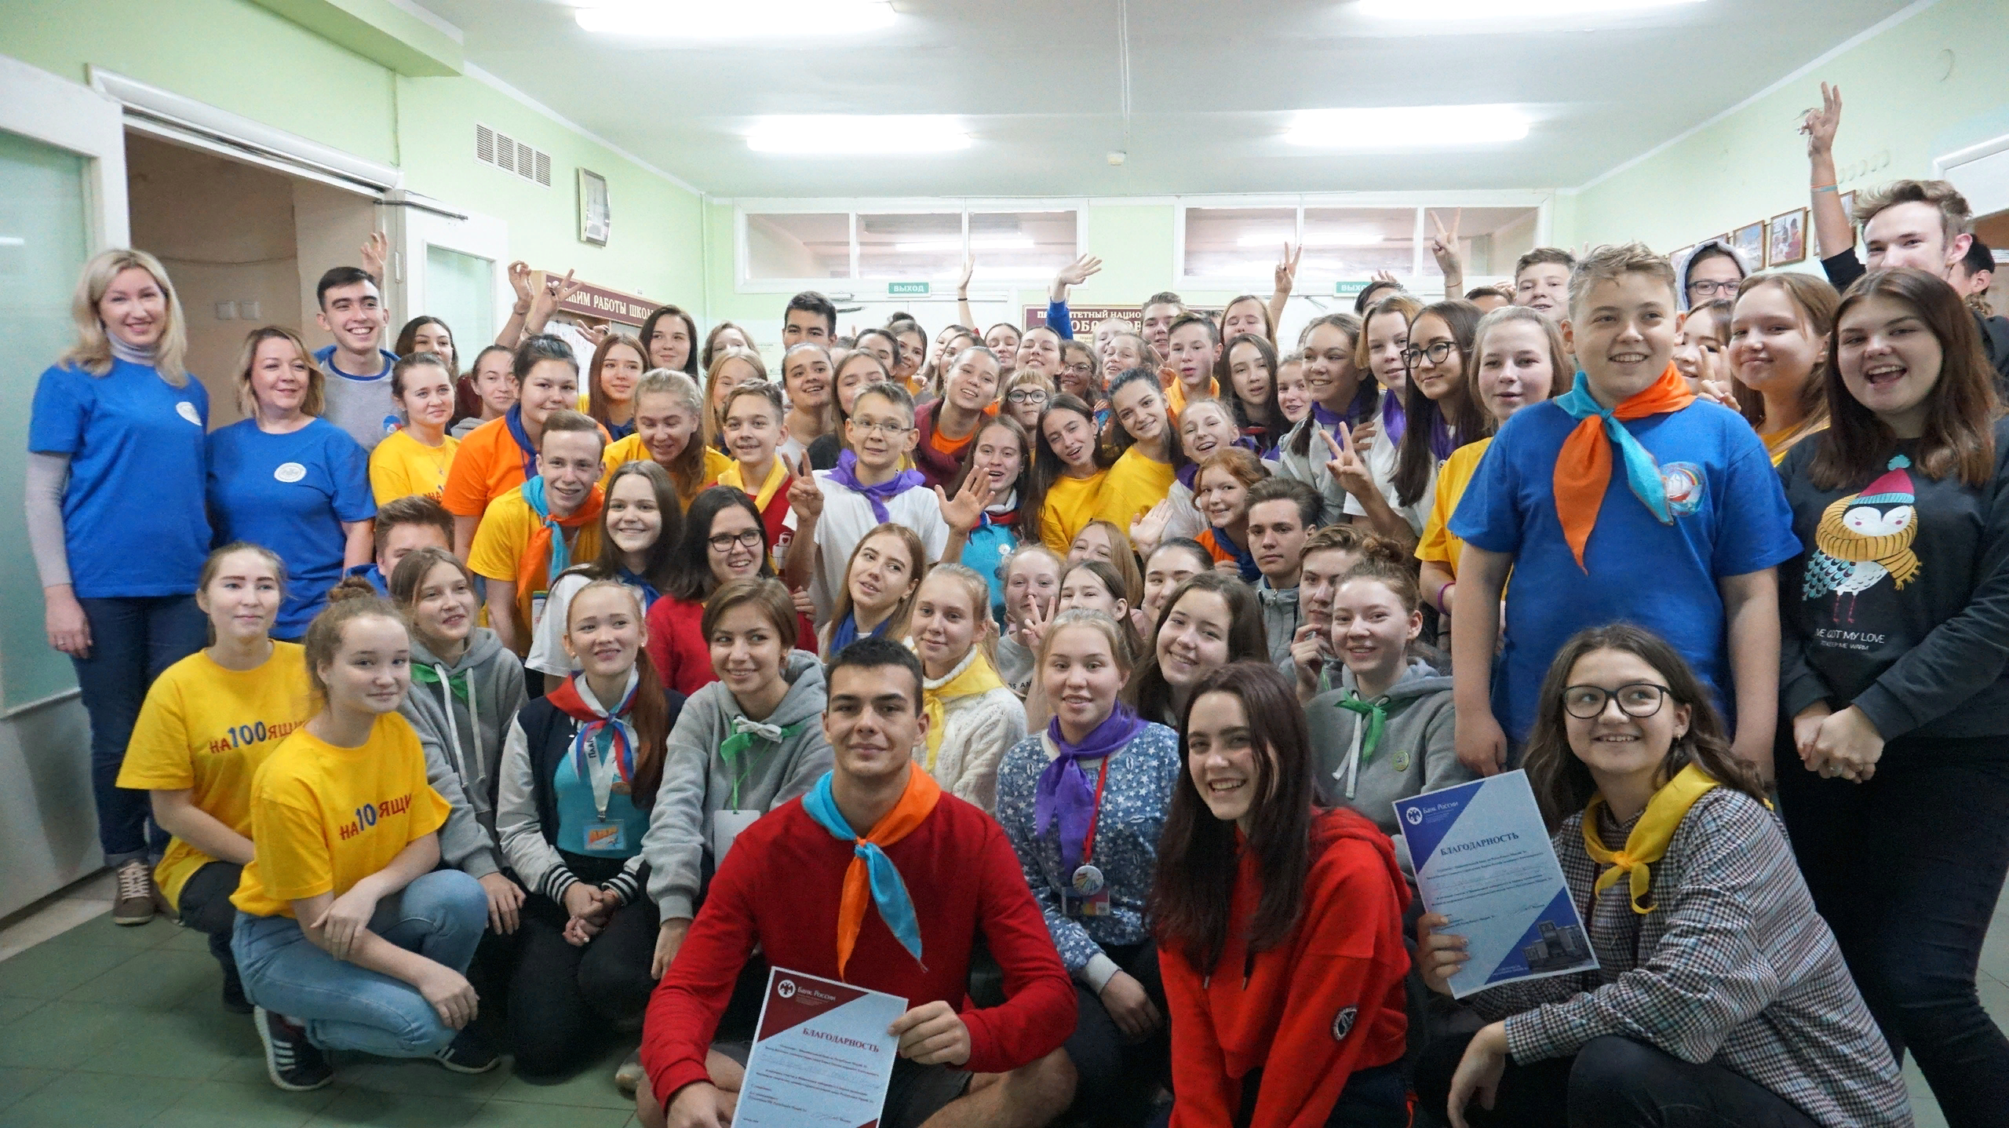
Субъектами СДПО «Радуга» являются:
10 школьных объединений,
РВО «Эколог» ДТДиМ,
объединяющие более 1000 детей, подростков и взрослых.

Slide 4
Победы СДПО «Радуга»
Победители конкурса на Грант Главы по добровольчеству 2019,2020;
Победители конкурса социальных проектов Министерства молодежной политики, спорта и туризма
Республики Марий Эл, 2019 г;
Победители конкурс социальных проектов Министерства социальной защиты Республики Марий Эл
Победители Президентских грантов

Slide 5
Программы деятельности СДПО «Радуга»:
“Я хочу, я могу, я имею право” - программа для старшеклассников, ориентированная на социально-значимые дела;
“Игра - дело серьёзное” – программа направленная на работу с младшими школьниками
“Древо жизни” - программа по взаимодействию с семьей;
“Зелёный мир” - экологическая программа;
“Милосердие”- тимуровская помощь, общение с детьми с ограниченными возможностями развития, помощь пожилым людям;
“Лидер” – программа для развития лидерской активности
“Свой голос” – развитие информационно-медийного направления

Slide 6
